Slide 1
ДЕПАРТАМЕНТ ПРОЕКТНОЙ ДЕЯТЕЛЬНОСТИ
Муниципальный проект
Городской календарь ввода объектов

Slide 2
Цель проекта
Создание и внедрение механизма внутреннего и внешнего контроля реализации проектов в городе для своевременного выявления рисков и принятия управленческих решений, обеспечения эффективной обратной связи
Результат проекта
Формирование и актуализация Городского календаря ввода объектов на территории города Сочи, ведение календаря в интерактивной форме с возможностью оперативного обновления и в целях эффективного контроля
Обоснование реализации проекта
Бюджет
Срок реализации
0
рублей
2023 – 2024
годы

Slide 3
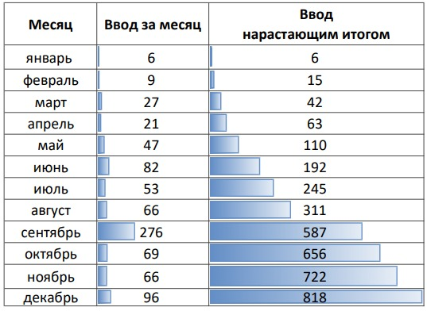
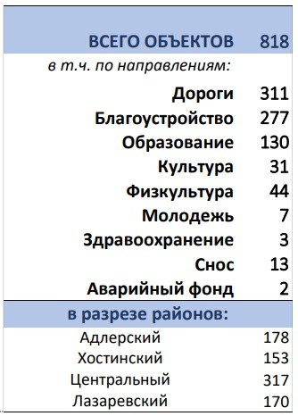
В 2023 году планируется ввод 818 объектов реализуемых не только за счет бюджетных средств.
27 проектов будет реализовано инвесторами и 22 объекта - соцпартнерами

Slide 4
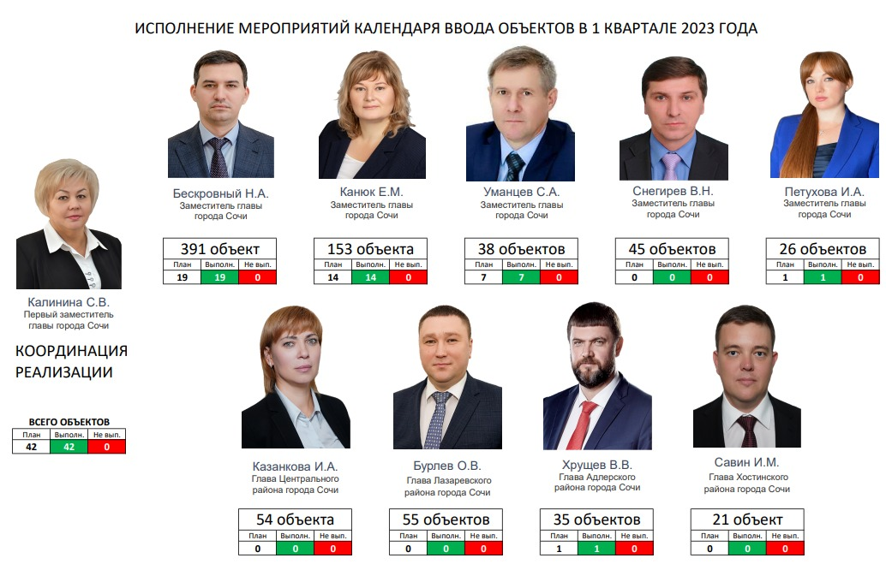
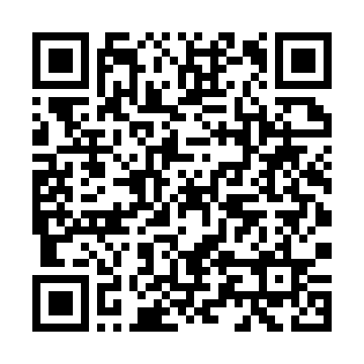
Внутренний контроль
1. Своевременное выявление рисков срывов работ
2. Контроль соблюдения сроков выполнения проектов
3. Планирование мероприятий
Информирование граждан
Получение информации о реализуемых в городе проектах, сроках ввода объектов
Ежемесячное размещение отчета на сайте
https://sochi.ru/zhizn-goroda/proektnyy-ofis/kalendar-vvoda-obektov-2023/
Ежемесячные публикации анонсов в СМИ и соцсетях

